Slide 1
Vyhodnocení vybraných charakteristik řezné plochy při dělení materiálů využitím plazmového oblouku a plamene
Vysoká škola technická a ekonomická v Českých Budějovicích
Ústav technicko – technologický
Autor práce: Martin Pinc
Vedoucí práce: Ing. Ján Majerník, PhD.

Slide 2
Cíl práce
Cílem práce je kvalitativně, s ohledem na charakteristiky řezné plochy, porovnat a vyhodnotit dělení materiálů využitím plazmového oblouku a plamene.

Slide 3
Obsah
Úvod, Cíl práce
Teoreticko-metodologická část
Úvod do problému
Termické dělení materiálu
Technické parametry řezné plochy
Aplikační část
Příprava vzorků
Použité měřící metody
Diskuze výsledků
Návrhy opatření
Závěr

Slide 4
Úvod do problému
Nová pokroková technologie
Zkoumání ideálních řezných podmínek

Slide 5
Dělení materiálu plazmovým obloukem
Využívá soustředěné tepelné energie
Zdroj tepla je stabilizovaný elektrický oblouk
Základní materiál je pomocí velmi vysokých teplot propalován (10 000 – 20 000K)
Výhody:
Malá drsnost řezu
Rychlost řezu
Řezání všech druhů kovů
Nevýhody:
Menší tloušťka řezaného materiálu
Velké množství odpadních plynů
Vysoké tepelné ovlivnění materiálu
Finančně náročnější

Slide 6
Velký vliv na kvalitu řezu má řezná výška
Komponenty plazmového hořáku

Slide 7
Dělení materiálu plamenem
Nejstarší metoda termického dělení
Využívá topné plyny a kyslík
Teplota plamene nabývá hodnot až 1500ºC
Podmínky řezání
Zápalná teplota kovu musí být nižší, než teplota tavení
Kov zahřátý na zápalnou teplotu se musí v proudu kyslíku spalovat
Struska musí být tekutá, aby ji proud kyslíku vypudil
Vyvinutá teplota musí být dostatečně velká, aby se kryly ztráty z tepelné vodivosti kovu

Slide 8
Vliv řezné rychlosti na kvalitu řezu

Slide 9
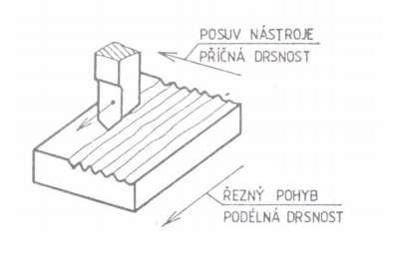
Technické parametry řezné plochy
Drsnost materiálu:
Součást textury materiálu
Určuje se odchylkami
Vysoká drsnost = Vyšší koeficient tření
Tvrdost materiálu
Odolnost proti vniknutí cizího tělesa
Vysoká tvrdost často znamená vysokou křehkost
Měřena vrypem, vtlačením nebo odrazem
Tepelně ovlivněná oblast
Prstenec obklopující řez
Mění se zde vlastnosti materiálu
Nežádoucí oblast -> Snaha minimalizovat tepelné ovlivnění

Slide 10
Aplikační část
Posuzování kvality řezu
Drsnost
Tvrdost
Určení vhodnosti využití jednotlivých technologií termického dělení materiálu
Výzkumná otázka: Která z technologií dělení materiálu plamenem a dělení materiálu pomocí plazmového oblouku méně ovlivní vlastnosti vzorku?

Slide 11
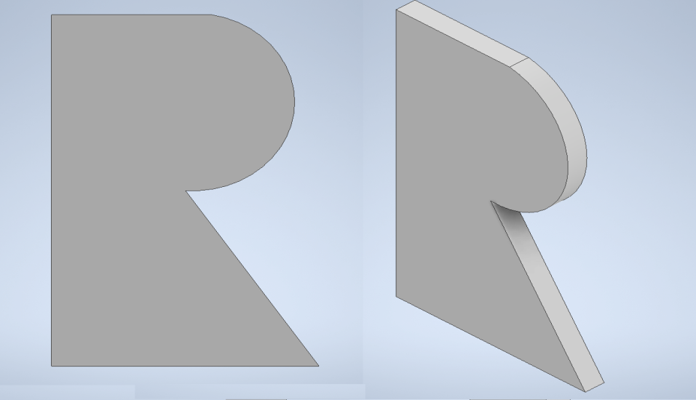
Příprava vzorků
Zvolený materiál: Nelegovaná ocel 11 373 (S 235 JRG 1, Fe360B)
Předepsaná tvrdost HB = 120
Ideální tvar vzorku pro testování
Obsahuje: Ostrý, tupý, pravý úhel
Rovné, zkosené, zaoblené, rovnoběžné hrany

Slide 12
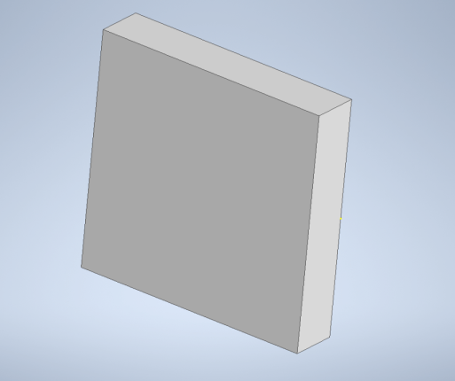
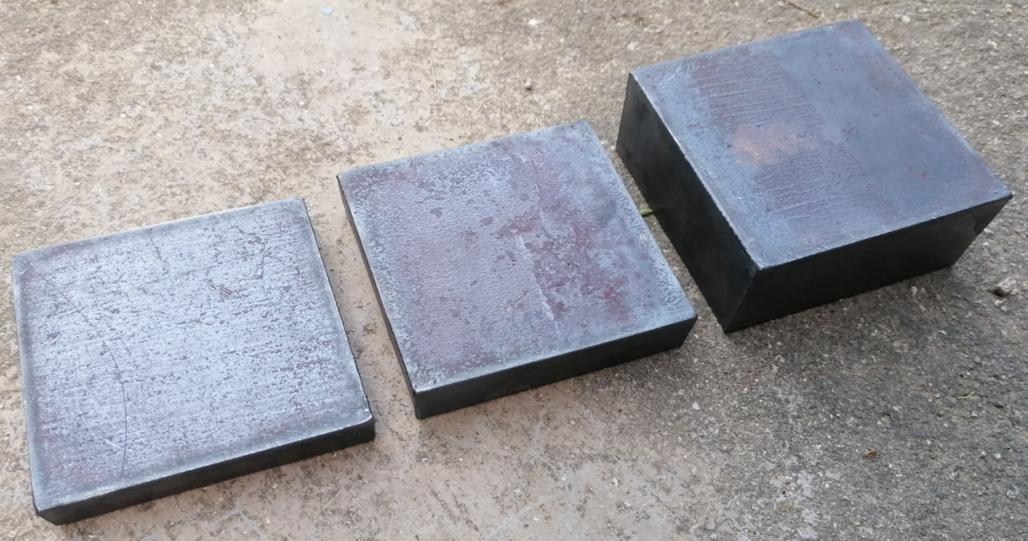
Testovaný vzorek: Rozměry: 100 x 100 mm
Testované tloušťky
10 mm
15 mm
20 mm
35 mm

Slide 13
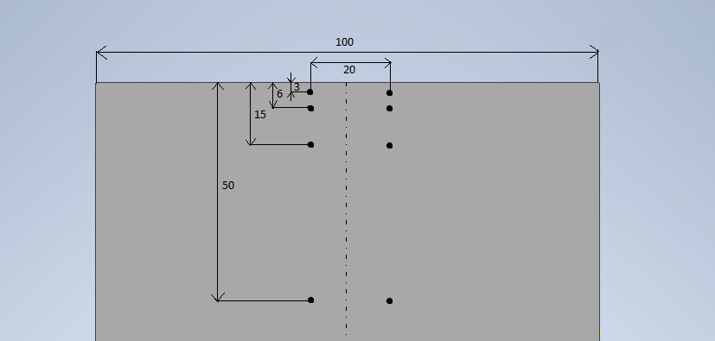
Použité měřící metody
Drsnost: Drsnoměr MitutyoSurftest SJ-410
Zjišťována střední aritmetická odchylky (Ra)
3 testované místa – Horní hrana, spodní hrana, střed
Tvrdost: Mikrotvrdoměr WilsonRockwell 574
Měřeno metodou HRA (Převedeno na hodnoty HRB)
8 testovacích bodů

Slide 14
Diskuze výsledků - Drsnost
Tloušťka materiálu 15 mm
Tloušťka materiálu 20 mm
 | Střed | Horní hrana | Spodní hrana
Plamen | 1,905 | 4,683 | 2,952
Plazma | 0,690 | 1,202 | 1,061
 | Střed | Horní hrana | Spodní hrana
Plamen | 6,988 | 15,995 | 7,981
Plazma | 1,125 | 2,546 | 1,386

Slide 15
Diskuze výsledků - Drsnost

Slide 16
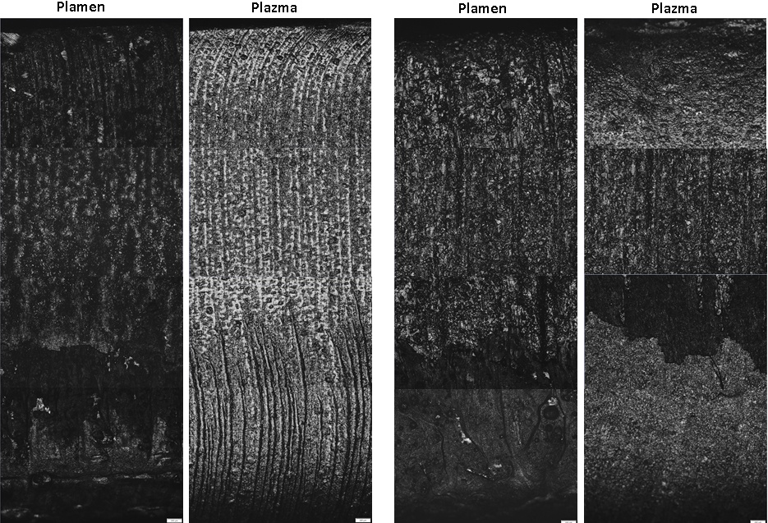
Diskuze výsledků - Drsnost
Zkoumáno pod mikroskopem
15 mm 20 mm
Šířka snímku odpovídá 2700 μm

Slide 17
Diskuze výsledků - Tvrdost
Porovnání plazma – plamen 15 mm tloušťka

Slide 18
Diskuze výsledků - Tvrdost
Porovnání plazma – plamen 20 mm tloušťka

Slide 19
Závěr
Vhodnost technologie závisí na tloušťce materiálu a budoucím využití obrobku
Pokud je žádána menší drsnost, je lepší zvolit technologii plazmy. Pokud je žádáno menší ovlivnění tvrdosti materiálu, je vhodnější řezání plamenem
Na kvalitu řezu má vliv řezná rychlost
Další důležité faktory jsou tloušťka řezaného materiálu a finanční náročnost. Plazma dělí materiály menších tloušťek

Slide 20
Děkuji za pozornost

Slide 21
Doplňující dotazy
• Jakou metodu lze aplikovat při hodnocení úchylek kolmosti kvality řezu?
Lze pro jednoznačné hodnocení kvality řezu resp. míry tepelného ovlivnění základního materiálu s ohledem na strukturní změny v oblasti TOO využít i laboratorní metalografické hodnocení? Jaký normativní předpis by jste doporučil?

